Slide 1
社群媒體資料分析期末作業
姓名：林倬賢
日期：2017/01/15

Slide 2
報告大綱
背景與觀察
分析方法與目的
資料統計
資料分析結果
結論

Slide 3
背景與觀察
選定“麥當勞”,“必勝客”,及“肯德基”的紛絲頁來做分析與比較
當粉絲頁貼文舉辦 “TAG @ 朋友換取優惠商品” 活動時，會出現該貼文的分享數及Like數會增多，並且觀察到貼文的 “分享次數” 與 “紛絲成員數” 並不完全正相關，反而 “TAG活動”的舉辦一定可以衝高貼文的 “分享次數”， 以“麥當勞”和“必勝客” 紛絲頁為例，麥當勞紛絲總數為68,501,926，而必勝客紛絲總數只有435,770，但往往必勝客的“TAG活動”貼文分享都是麥當勞的好幾倍。

Slide 4
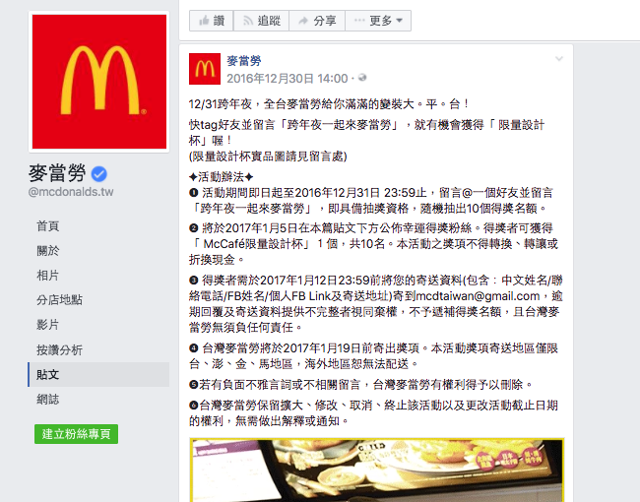
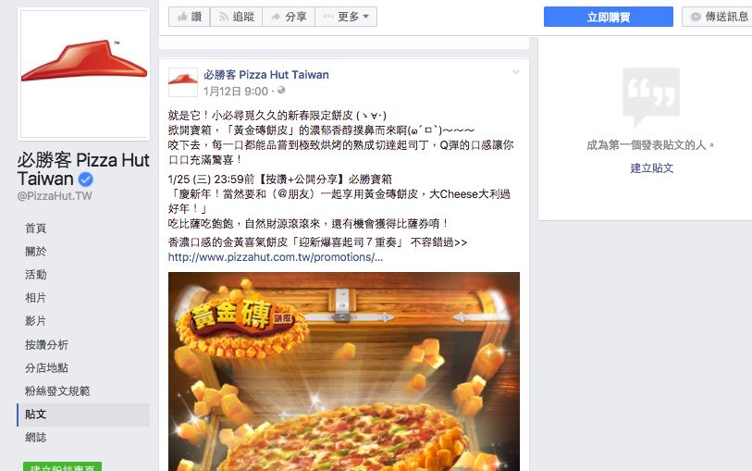
背景與觀察- 觀察案例
“TAG活動”會提高貼文的分享次數

Slide 5
背景與觀察- 觀察案例
“TAG活動”會提高貼文的分享次數

Slide 6
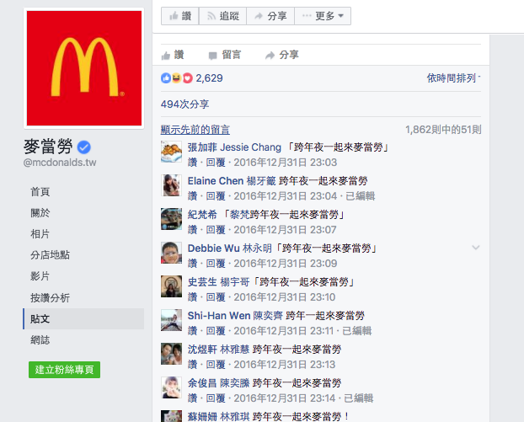
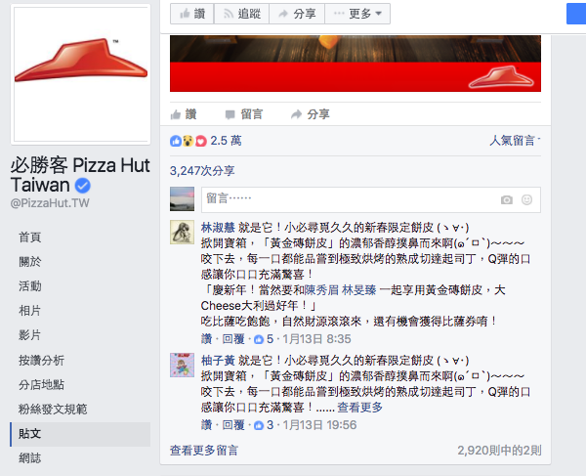
背景與觀察- 觀察案例
粉絲頁貼文如果都以“TAG活動”為主，能夠提高粉絲對於粉絲頁的忠心度，可以看到雖然都是“TAG活動”貼文，但必勝客的數量都遠勝麥當勞。代表平時會有大量的紛絲定期關注必勝客紛絲頁。

Slide 7
分析方法與目的
採用Correlation Matrix分析方法進行分析，事先將搜集的大量Facebook資料存放於ElasticSearch進行資料分析，目的在於探討粉絲頁 “TAG朋友獲得優惠商品”活動對於該貼文分享次數是否有幫助，並且從資料中分析粉絲頁中 “TAG活動”貼文的數量與頻率，是否會影響粉絲頁平常瀏覽、 被分享與被按讚的次數(也就是粉絲對於粉絲頁的忠心程度)。

Slide 8
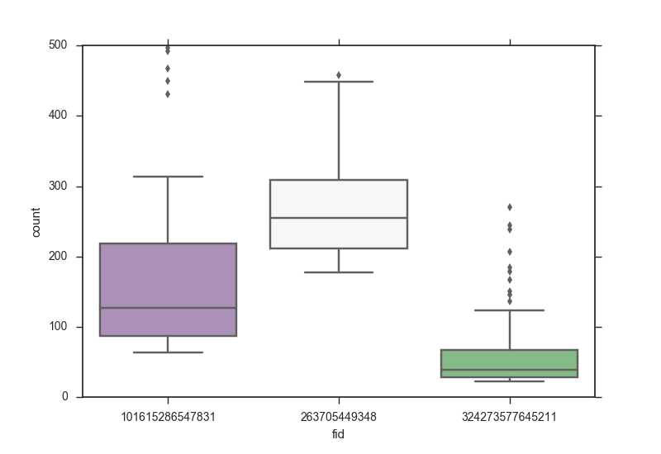
資料統計
麥當勞(101615286547831) 、
必勝客(263705449348) 、
肯德基(324273577645211)
3個紛絲頁在資料搜集期間，粉絲Comment的箱形圖。

Slide 9
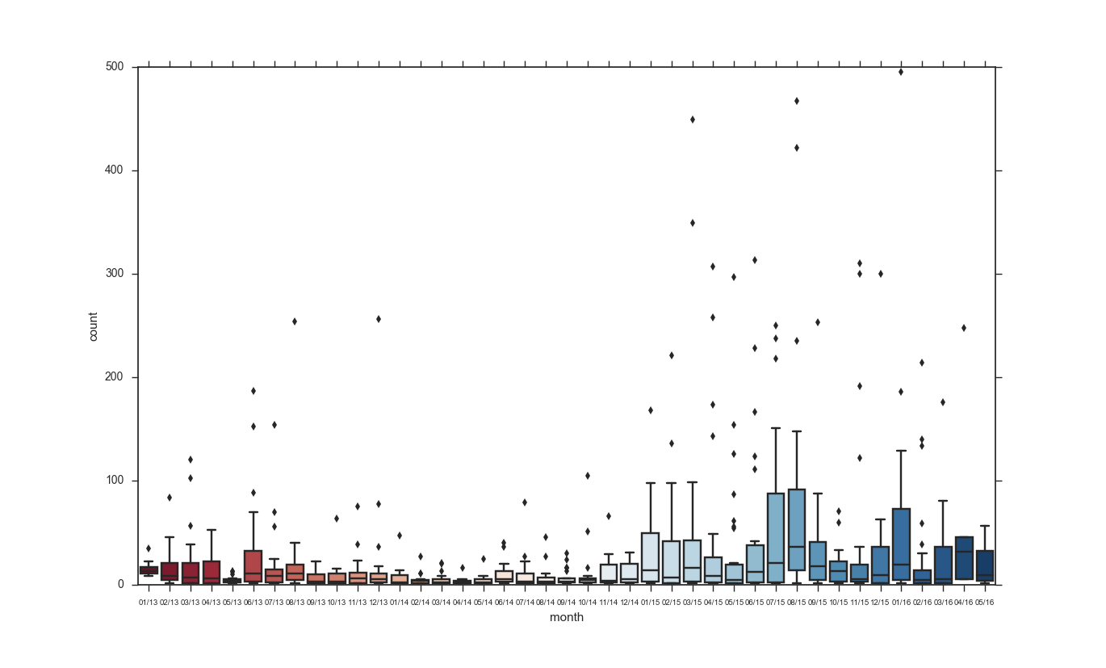
資料統計
粉絲每個月在麥當勞(101615286547831) Comment數的變化。

Slide 10
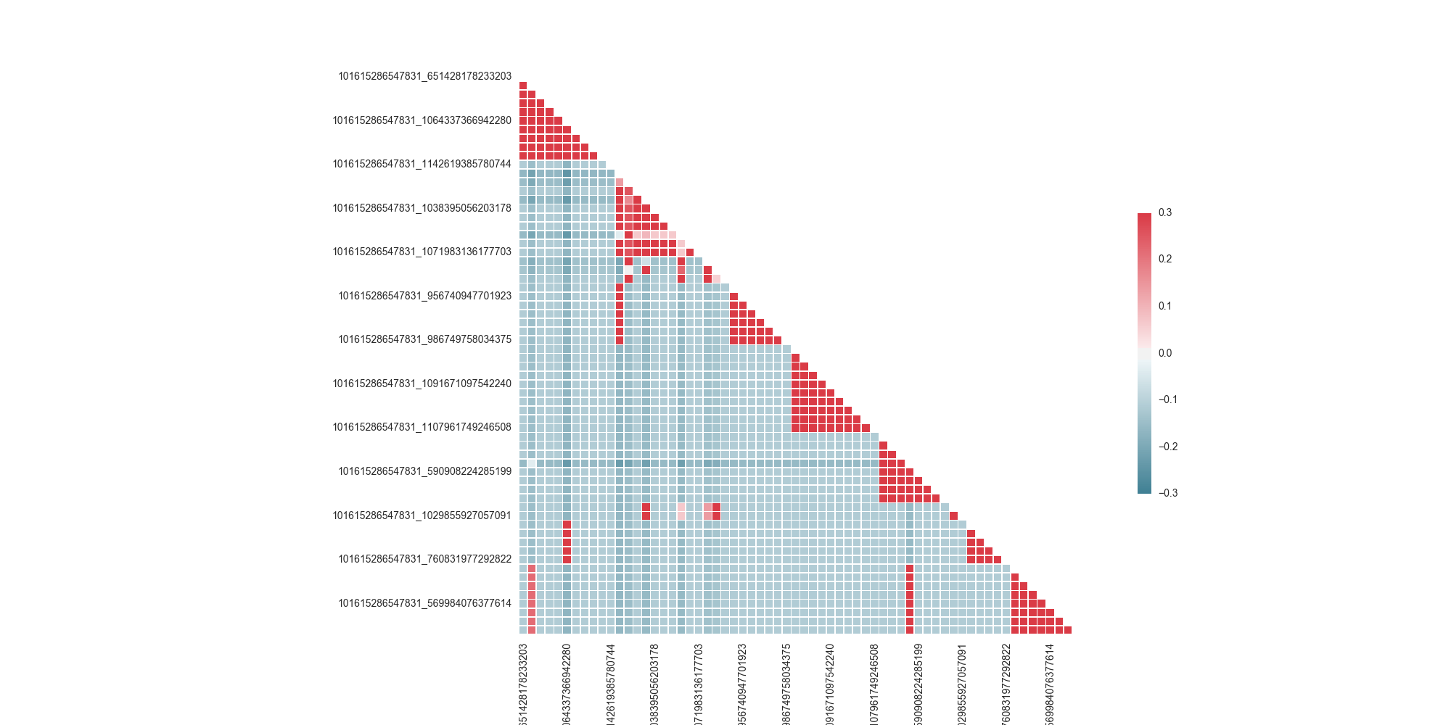
資料統計
麥當勞(101615286547831) 使用者的相關性。

Slide 11
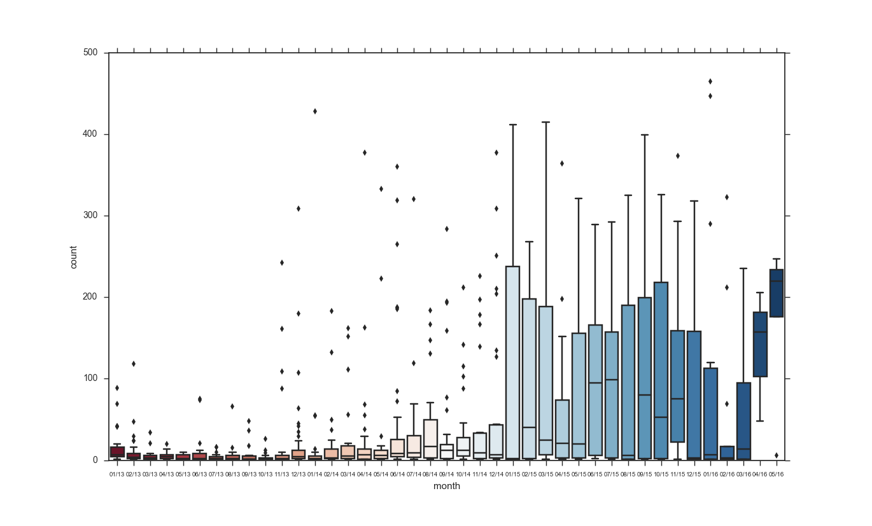
資料統計
粉絲每個必勝客(263705449348) Comment數的變化。

Slide 12
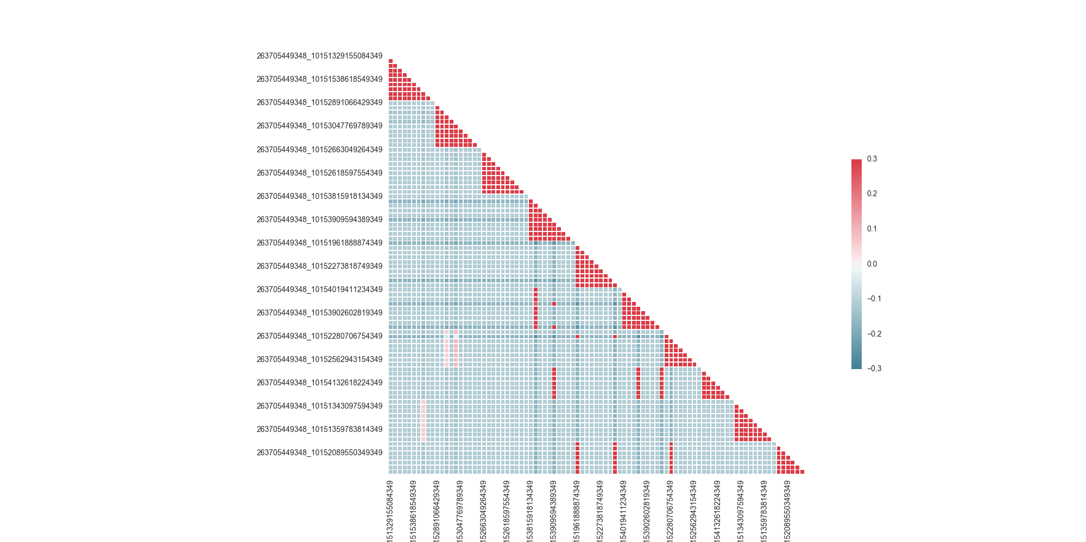
資料統計
必勝客(263705449348)使用者的相關性。

Slide 13
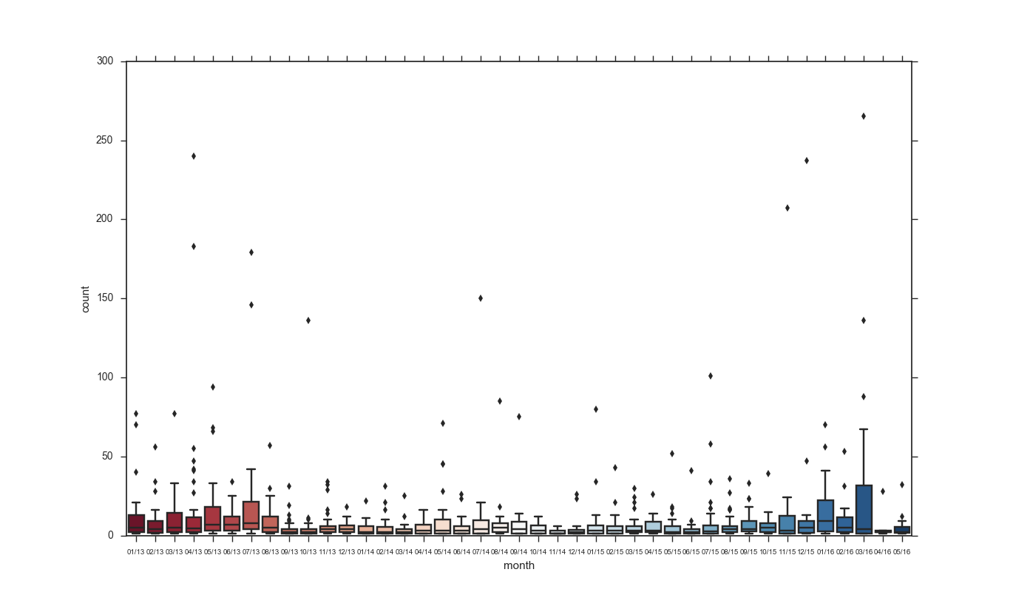
資料統計
粉絲每個肯德基(324273577645211)Comment數的變化。

Slide 14
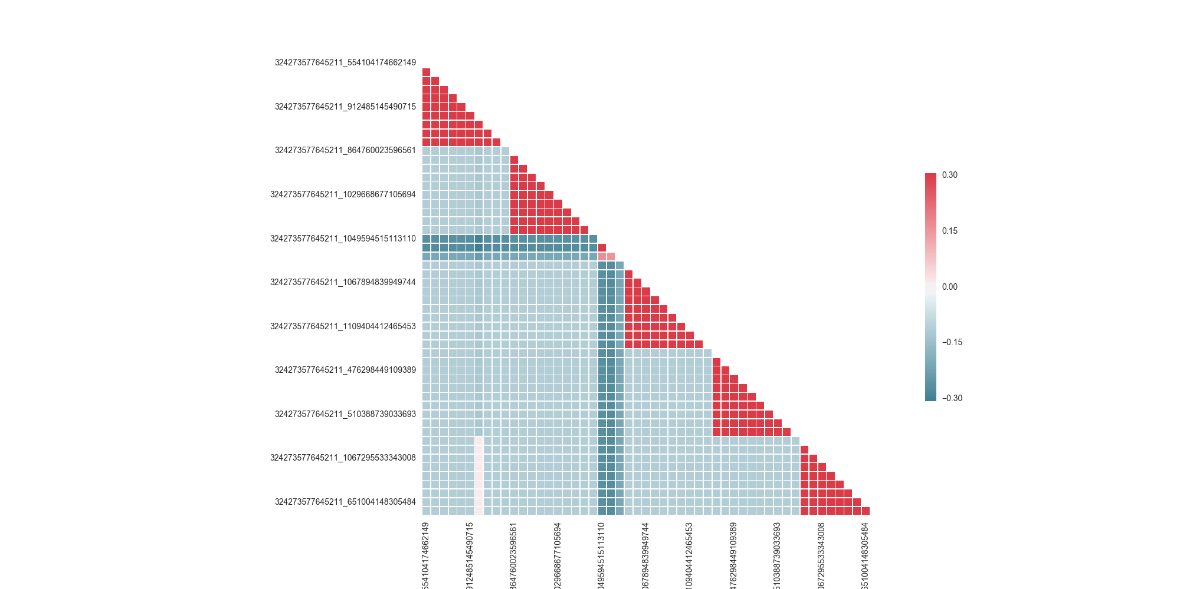
資料統計
肯德基(324273577645211)使用者的相關性。

Slide 15
資料分析結果
結果可以看出：”TAG朋友換取優惠商品” 的貼文活動確實可以增加該貼文的“分享次數”、“按讚次數”及“Comment次數”，由前面3個紛絲Comment箱形圖的比較，即可知道Comment次數不僅與“粉絲人數”相關（麥當勞與肯德基的比較），也與”TAG朋友活動“相關（麥當勞與必勝客比較），並且可以觀察出”TAG朋友活動“的因素會大於”粉絲總人數“，顯示出能夠與使用者互動的貼文（Comment TAG朋友讓使用者獲得優惠機會），比較能夠維持粉絲對於FB粉絲頁關注程度。

Slide 16
結語
透過此次作業，我學習到如何將社群媒體資料實際的進行搜集、過濾與分析，並且熟悉了python幾個可作資料分析的函式庫，包括“numpy” 、”pandas” 及”pyes”等，並能夠將分析結果以圖形的方式呈現。此次作業資料分析的過程並非嚴謹，但已有達成幾個變數分析，後續可再針對同一使用者在3個紛絲頁的Comment行為，或是在同一粉絲頁的 “TAGc活動” 貼文下各使用者間之關係（是否為朋友？、交友圈大小？），來作進一步分析。

